Slide 1
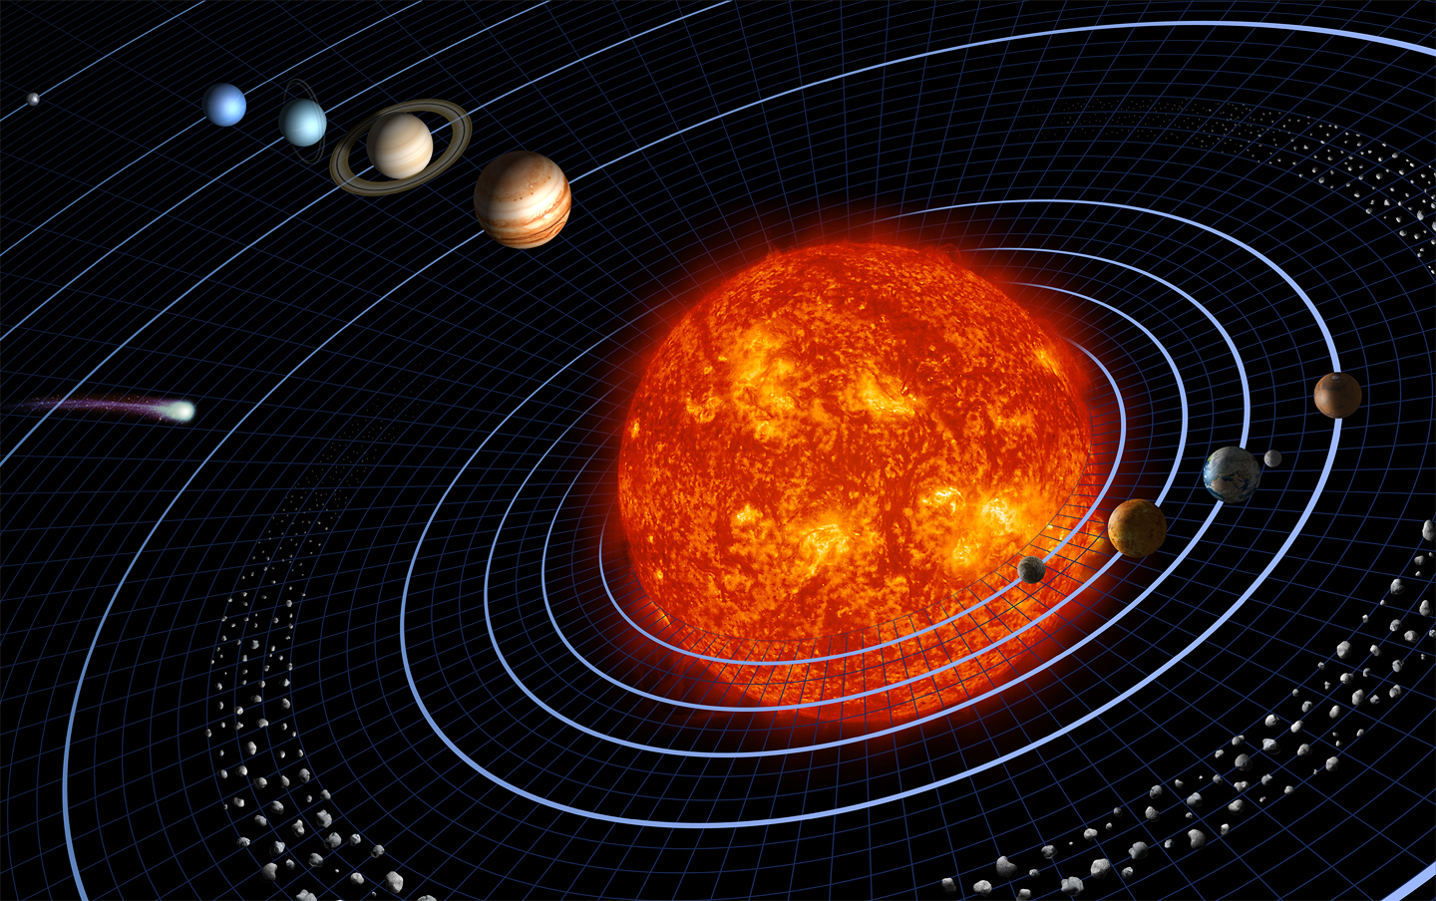

Slide 2
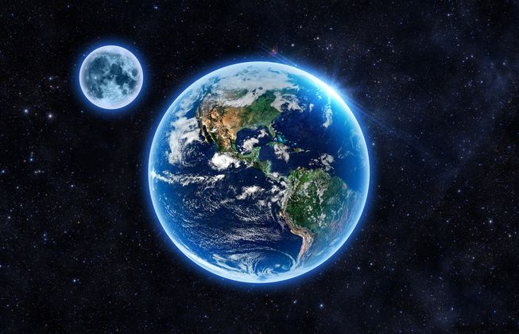

Slide 3



Lực nào giữ cho Mặt Trăng chuyển động gần như tròn đều quanh Trái Đất? Lực nào giữ cho Trái Đất chuyển động gần như tròn đều quanh Mặt Trời?
MÆt Trăng
Tr¸i ĐÊt

Slide 4
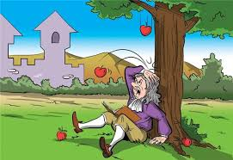

Slide 5


Slide 6






Slide 7
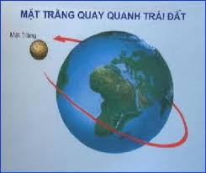
Tại sao quả táo rơi nhưng mặt trăng lại không rơi?

Slide 8
Bài 11: Lực hấp dẫn
Định luật vạn vật hấp dẫn

Slide 9
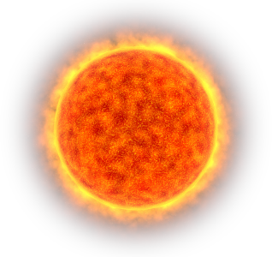
Nội dung
1
Lực hấp dẫn
2
Định luật vạn vật hấp dẫn
3
Trọng lực là trường hợp riêng của lực hấp dẫn
*
Giá trị của định luật vạn vật hấp dẫn

Slide 10
1
Lực hấp dẫn
2
Định luật vạn vật hấp dẫn
3
Trọng lực là trường hợp riêng của lực hấp dẫn
*
Giá trị của định luật vạn vật hấp dẫn

Slide 11

1. Lực hấp dẫn
Mọi vật trong tự nhiên đều hút nhau với một lực gọi là lực hấp dẫn.
Xung quanh mỗi vật đều có một trường hấp dẫn.
Lực hấp dẫn là lực tác dụng từ xa, qua khoảng không gian giữa các vật.
Hút nhau
Hút nhau

Slide 12


II. Định luật vạn vật hấp dẫn
Lực hấp dẫn có đặc điểm gì?
Hút nhau
Hút nhau

Slide 13
II. Định luật vạn vật hấp dẫn
Lực hấp dẫn giữa hai chất điểm bất kì tỉ lệ thuận với tích hai khối lượng của chúng và tỉ lệ nghịch với bình phương khoảng cách giữa chúng.

Slide 14
Nội dung
1
Lực hấp dẫn
2
Định luật vạn vật hấp dẫn
3
Trọng lực là trường hợp riêng của lực hấp dẫn
*
Giá trị của định luật vạn vật hấp dẫn

Slide 15
II. Định luật vạn vật hấp dẫn
Lực hấp dẫn giữa hai chất điểm bất kì tỉ lệ thuận với tích hai khối lượng của chúng và tỉ lệ nghịch với bình phương khoảng cách giữa chúng.

Slide 16
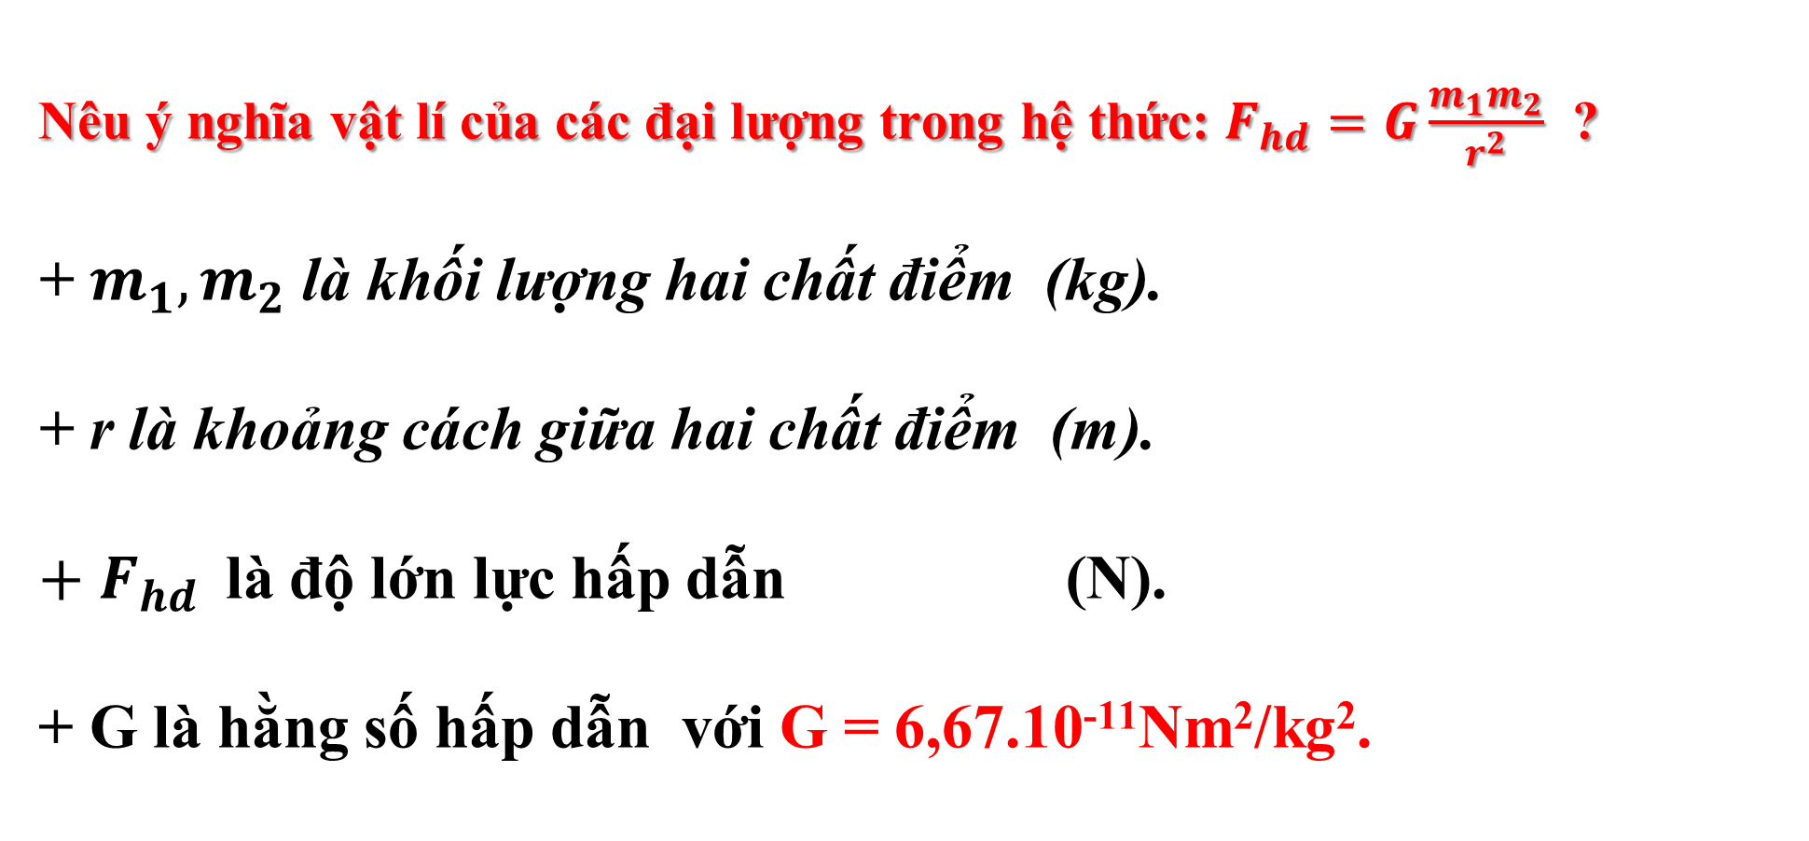
Nêu ý nghĩa vật lí của các đại lượng trong hệ thức: $F_{hd}=G\frac{m_{1}m_{2}}{r^{2}}$ ?
+ $m_{1}, m_{2}$ là khối lượng hai chất điểm (kg).
+ r là khoảng cách giữa hai chất điểm (m).
${+ F}_{hd}$là độ lớn lực hấp dẫn (N).
+ G là hằng số hấp dẫn với G = 6,67.10⁻¹¹Nm²/kg².

Slide 17
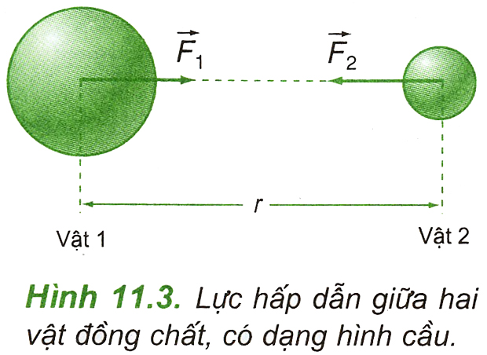
*. Điều kiện áp dụng định luật:
• Khoảng cách giữa hai vật rất lớn so với kích thước của chúng
• Hai vật có dạng hình cầu đồng chất. Khi đó r là khoảng cách giữa hai tâm của hai vật đó

Slide 18
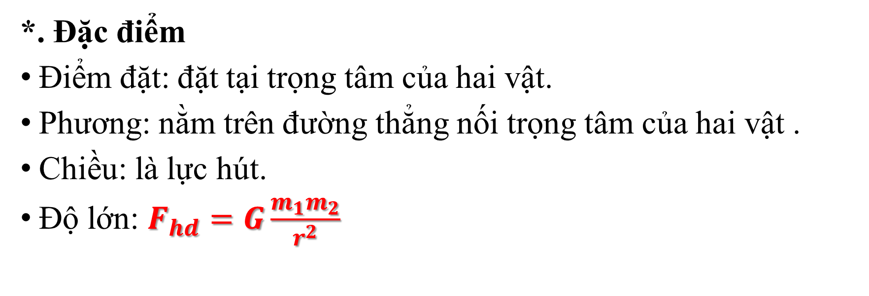
Lực hấp dẫn có những đặc điểm gì?
m₁
m₂
F₂₁
F₁₂
r
*. Đặc điểm
Điểm đặt: đặt tại trọng tâm của hai vật.
Phương: nằm trên đường thẳng nối trọng tâm của hai vật .
Chiều: là lực hút.
Độ lớn: $F_{hd}=G\frac{m_{1}m_{2}}{r^{2}}$

Slide 19
Vậy thì rốt cuộc, định luật này ảnh hưởng như thế nào đến đời sống chúng ta?

Slide 20
1
Lực hấp dẫn
2
Định luật vạn vật hấp dẫn
3
Trọng lực là trường hợp riêng của lực hấp dẫn
*
Giá trị của định luật vạn vật hấp dẫn

Slide 21
III - Trọng lực là trường hợp riêng của lực hấp dẫn:
- Trọng lực của một vật là lực hấp dẫn do Trái Đất tác dụng lên vật đó
Xét 1 vật khối lượng m ở độ cao h so với mặt đất
Gọi: M là khối lượng Trái đất (kg) ;R là bán kính Trái đất (m):
m
h
R
Lực hấp dẫn của trái đất lên vật là:
M
(1)
mà
(2)

Slide 22
* Biểu thức của gia tốc rơi tự do
g là gia tốc trọng trường
m
h
(1)
R
Từ (1) và (2) ta có:
M
(2)

Slide 23
III. Trọng lực là trường hợp riêng của lực hấp dẫn
Lực hấp dẫn
do Trái đất hút vật
Lực hấp dẫn
do vật hút Trái đất

Slide 24
Còn ảnh hưởng gì nữa không?

Slide 25
Nội dung
1
Lực hấp dẫn
2
Định luật vạn vật hấp dẫn
3
Trọng lực là trường hợp riêng của lực hấp dẫn
*
Giá trị của định luật vạn vật hấp dẫn

Slide 26
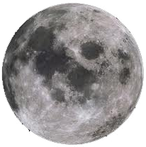
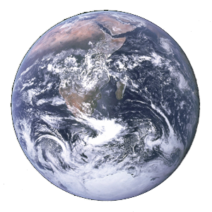
Giá trị của định luật vạn vật hấp dẫn
Triều rút
Triều dâng

Slide 27
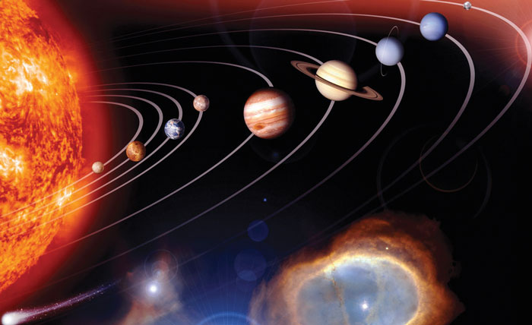
Giá trị của định luật vạn vật hấp dẫn
1846
Sao thủy – Sao kim – Trái đất – Sao hỏa -- Sao mộc – Sao thổ - Sao thiên vương – Sao hải vương

Slide 28

Giá trị của định luật vạn vật hấp dẫn
Một vệ tinh GPS – Thuvienvatly.com

Slide 29
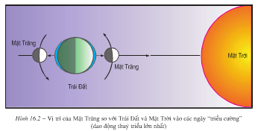
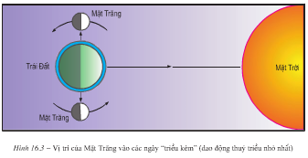
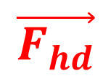
THỦY TRIỀU
Khi Mặt Trăng, Mặt Trời, Trái Đất nằm thẳng hàng thì dao động thủy triều lớn nhất.
Triều rút
$$\vec{F_{hd}}$$
Triều dâng
Khi Mặt Trăng, Trái Đất và Mặt Trời ở vị trí vuông góc dao động thủy triều nhỏ nhất.

Slide 30
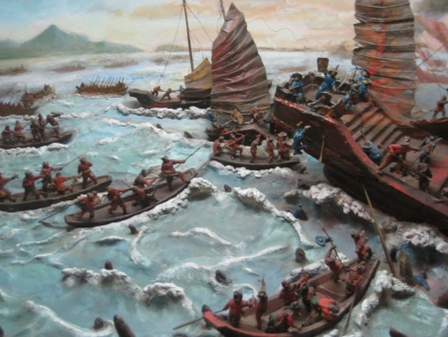
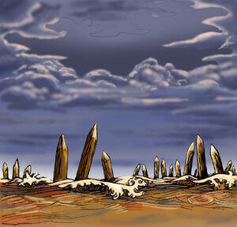
ỨNG DỤNG CỦA LỰC HẤP DẪN
Năm 938, Chiến thắng Bạch Đằng, Ngô Quyền
Mô phỏng bãi cọc bẫy thuyền địch
Năm 981, Vua Lê Đại Hành thắng quân Tống.

Slide 31
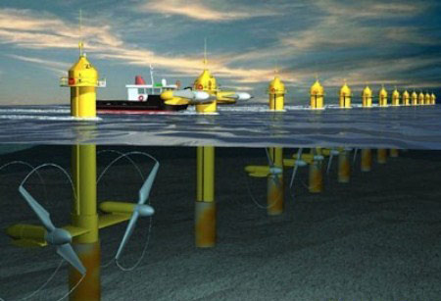
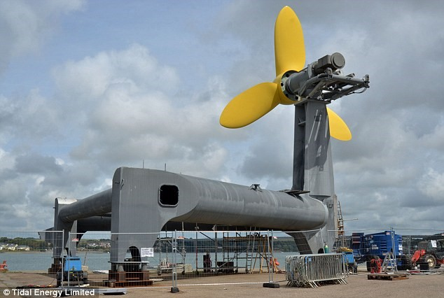
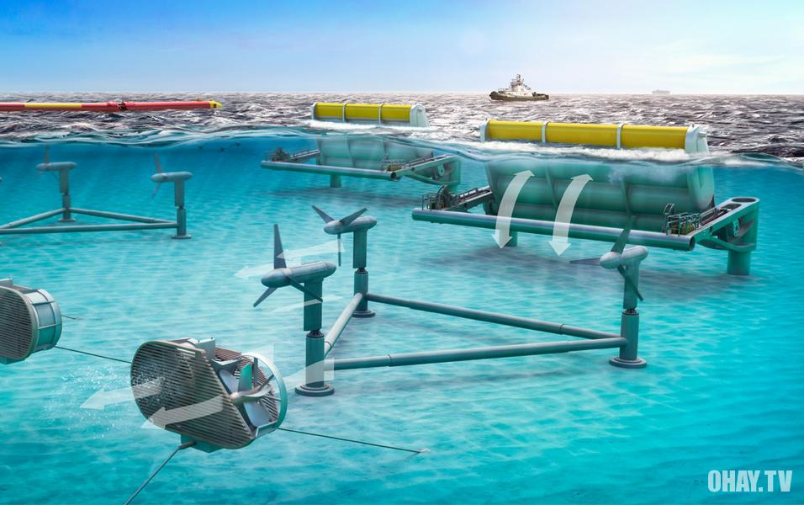
Năng lượng điện xanh từ thủy triều

Slide 32
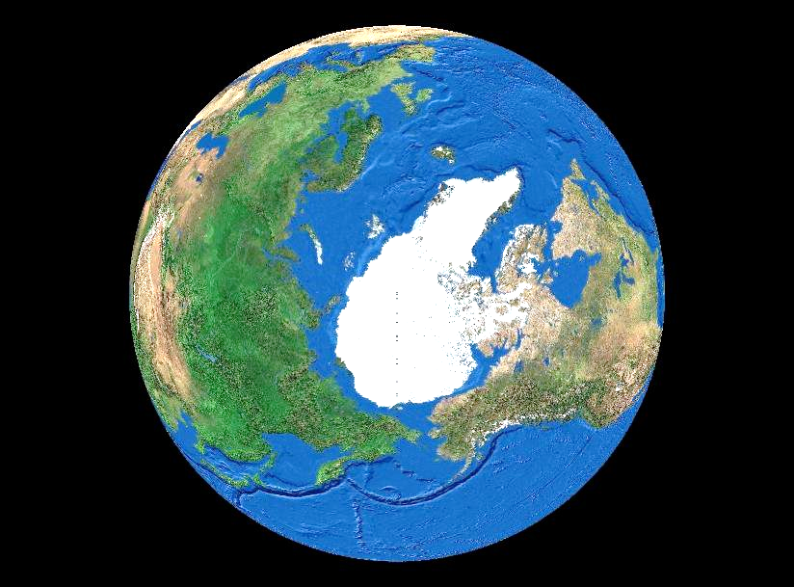
Ý tưởng thiên tài của Niu-Tơn
Nếu tăng vận tốc tới một giá trị đủ lớn, vật sẽ không rơi trở lại mặt đất mà sẽ quay quanh Trái Đất… giống như mặt trăng.
Khi đó lực hấp dẫn của Trái Đất hút vật chính là lực cần thiết để giữ vật quay quanh Trái Đất. Trở thành vệ tinh nhân tạo của Trái Đất.

Slide 33
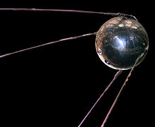
Năm 1957, Liên Xô phóng thành công vệ tinh nhân tạo đầu tiên của loài người. Sputnik.

Slide 34
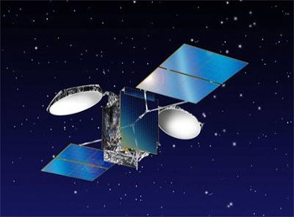
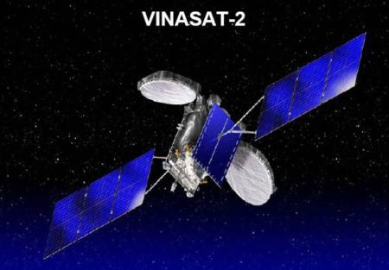
VINASAT-1

Slide 35
CỦNG CỐ
I. LỰC HẤP DẪN
II. ĐỊNH LUẬT VẠN VẬT HẤP DẪN
1. Định luật: Lực hấp dẫn giữa hai chất điểm bất kì tỉ lệ thuận với khối lượng của chúng và tỉ lệ nghịch với bình phương khoảng cách giữa chúng.
2. Hệ thức
Nếu h << R thì

Slide 36
BÀI TẬP VẬN DỤNG
Câu 1. Lực hấp dẫn giữa hai vật phụ thuộc vào
A. Môi trường giữa hai vật.
B. Thể tích của hai vật.
C. Khối lượng và khoảng cách giữa hai vật.
D. Khối lượng Trái Đất.
Câu 2. Hãy chọn câu đúng.
Lực hấp dẫn do một hòn đá ở trên mặt đất tác dụng vào Trái Đất thì có độ lớn
A. lớn hơn trọng lượng của hòn đá.
B. bằng trọng lượng của hòn đá.
C. nhỏ hơn trọng lượng của hòn đá.
D. bằng 0.

Slide 37
BÀI TẬP VẬN DỤNG
Câu 3. Hãy chọn câu đúng.
Khi khối lượng của hai vật và khoảng cách giữa chúng đều tăng lên gấp đôi thì lực hấp dẫn giữa chúng có độ lớn
A. tăng gấp đôi.
B. giảm đi một nửa.
C. tăng gấp bốn.
D. giữ nguyên như cũ.
Câu 4. Hai tàu thủy, mỗi chiếc có khối lượng 50000 tấn, ở cách nhau 1km. Tính lực hấp dẫn giữa chúng
A. 166,75 N.
B. 1,6675.10⁻⁷ N.
C. 1,6675.10⁻⁴ N.
D. 0,16675 N.

Slide 38
BÀI TẬP VẬN DỤNG
Câu 5. Gia tốc rơi tự do của vật càng lên cao thì
A. Không thay đổi.
B. Giảm rồi tăng.
C. Càng giảm.
D. Càng tăng.
Câu 6. Trọng lượng của một nhà du hành vũ trụ có khối lượng 75 kg khi người đó ở trên mặt trăng (lấy g_{mt} = 1,7 m/s²) là
A. 127,5 N.
B.735 N .
C.216,75 N.
D. 0 N.

Slide 39
Ô hàng dọc
TRÒ CHƠI Ô CHỮ
Bắt đầu
Hết giờ
1
 |  |  |  | B | Ì | N | H | P | H | Ư | Ơ | N | G
 |  |  | V | Ạ | N | V | Ậ | T
 |  | L | Ự | C
 | L | Ự | C | H | Ấ | P | D | Ẫ | N
 | Q | Ũ | Y | Đ | Ạ | O
 |  |  | H | Ằ | N | G | S | Ố | H | Ấ | P | D | Ẫ | N
 |  |  |  | N
T | R | Ọ | N | G | L | Ự | C
B
Ạ
C
H
Đ
Ằ
N
G
2
3
9
8
2
10
4
6
1
3
5
7
4
5
6
7
8
ĐỊA DANH LỊCH SỬ CỦA VIỆT NAM LIÊN QUAN TỚI LỰC HẤP DẪN TẠO RA HIỆN TƯỢNG THIÊN NHIÊN LÍ THÚ
Đại lượng đặc trưng cho tương tác của vật này lên vật khác mà kết quả là gây ra gia tốc cho vật hoặc làm vật biến dạng.
Tập hợp tất cả các vị trí do vật chuyển động tạo nên gọi là?
Đơn vị của lực kí hiệu là ?
Kí hiệu G trong hệ thức của định luật vạn vật hấp dẫn gọi là ?
Lực tương tác giữa hai vật có khối lượng bất kì gọi là ?
Lực hút của Trái Đất lên các vật trên mặt đất có tên gọi riêng là ?
Từ chỉ mọi vật nói chung được nhắc đến trong tương tác giữa hai vật bất kì
Lực hấp dẫn giữa hai chất điểm tỉ lệ nghịch với... khoảng cách giữa hai chất điểm

